Slide 1
Precios de tiquetes aéreos
Alejandra Gallo caro

Slide 2
Dataset
Información de tiquetes aéreos reservados entre el 11 de Febrero 2022 y el 31 Marzo 2022.
Vuelos realizados entre las 6 principales ciudades de la India: Bangalore, Chennai, Delhi, Hyderabad, Kolkata, Mumbai.
Vuelos de 6 aerolíneas: Vistara, Air India, Spice Jet, Go First, Indigo y Airasia.
Vuelos directos y con escalas.
Vuelos reservados en clase económica y business
Días entre la fecha de reserva y el vuelo.
Duración del vuelo en horas.

Slide 3
Objetivo
Visualización:
Como varia el precio del tiquete aéreo en clase económinca vs clase business.
Como varia el precio del tiquete aéreo según la aerolínea.
Como varia el precio del tiquete aéreo al reservar X días antes del vuelo.
Modelo Machine Learning:
Definir un modelo de regresión para predecir los precios de los tiquetes aéreos.

Slide 4
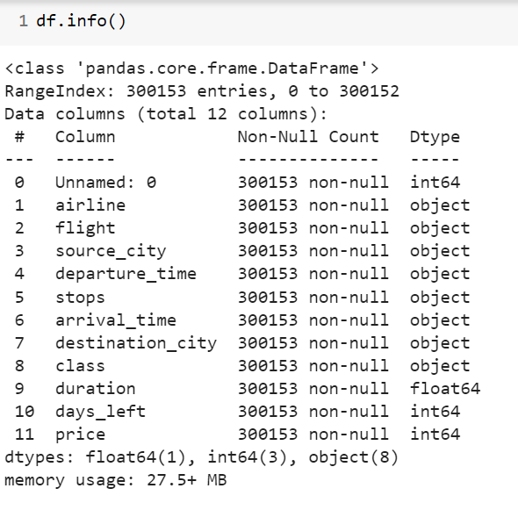
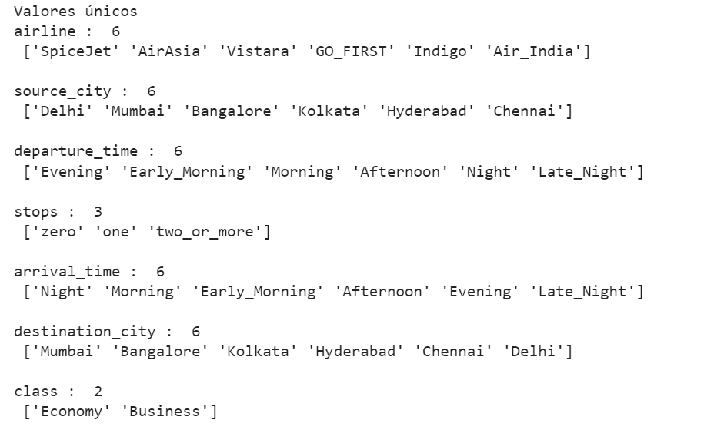
Conjunto de datos
Variables categóricas

Slide 5
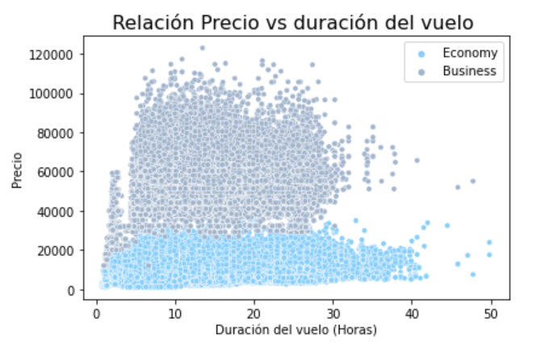
El precio de los tiquetes aéreos en clase business es la mas costosa, oscilando entre 20.000 y 120.000 rupias.
Son pocos las reservas en clase business para vuelos de duración mayor a 30 horas.
Se observan algunos precios atípicos en la clase business, en donde el precio estuvo en el mismo rango de la clase económica, tal vez conseguidos en ofertas.

Slide 6
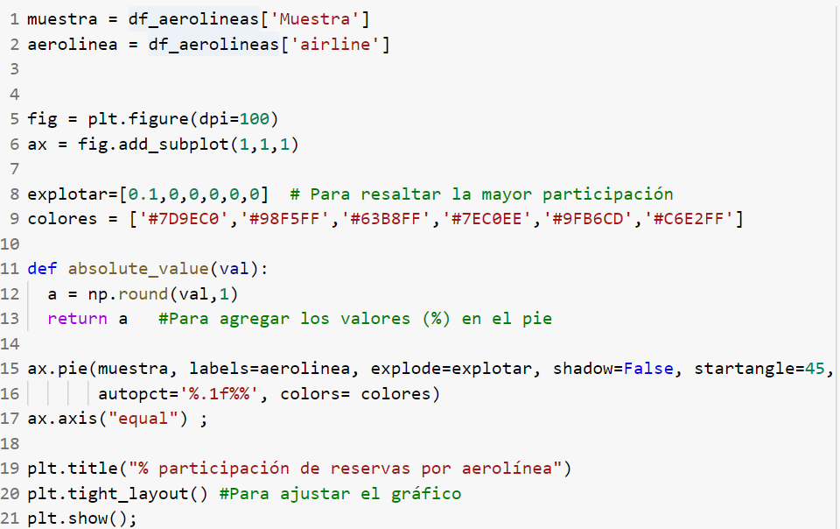
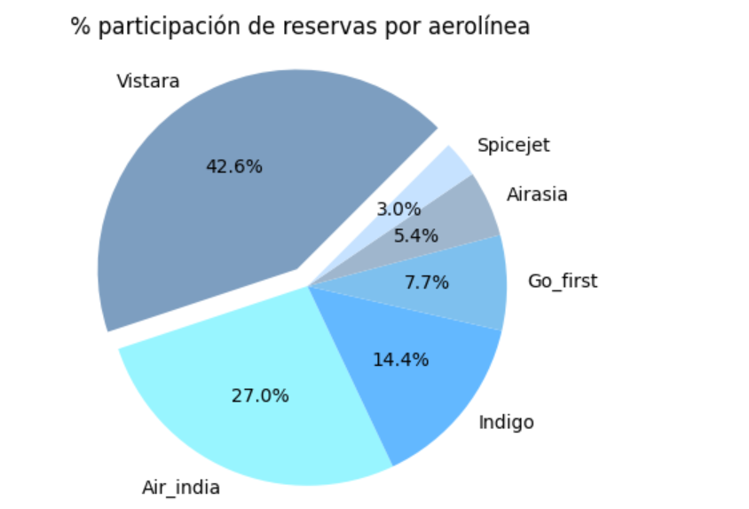
% Participación de reservas por aerolínea

Slide 7
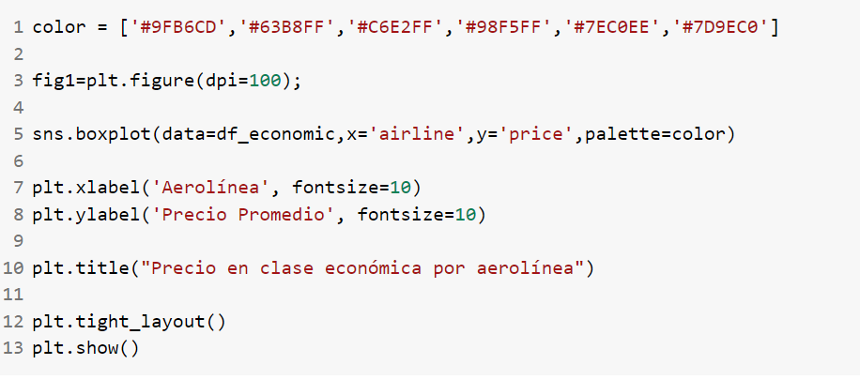
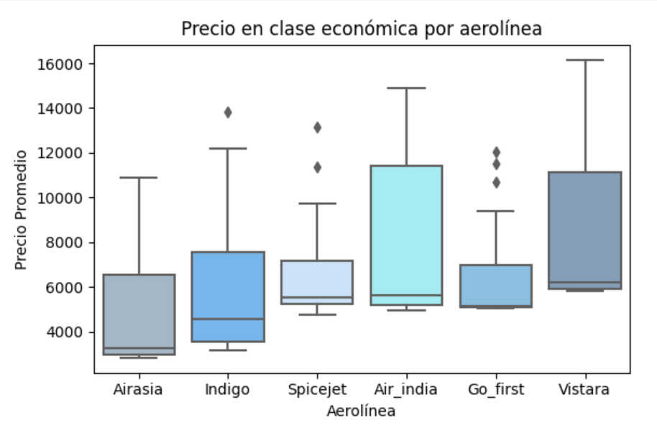
Precio promedio por aerolínea en clase económica
La aerolínea que ofrece precios de vuelos mas bajos es Air Asia, sin embargo solo el 5.4% de las reservas fueron con esta aerolínea.
La aerolínea Vistara y Air India manejan los precios mas altos, donde un 25% de los precios están por encima de 11.000 rupias, y son las dos aerolíneas que cuentan con mas reservas (43% y 27% respectivamente).

Slide 8
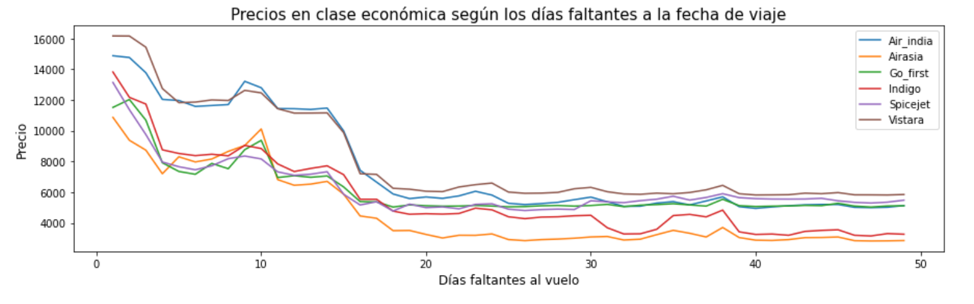
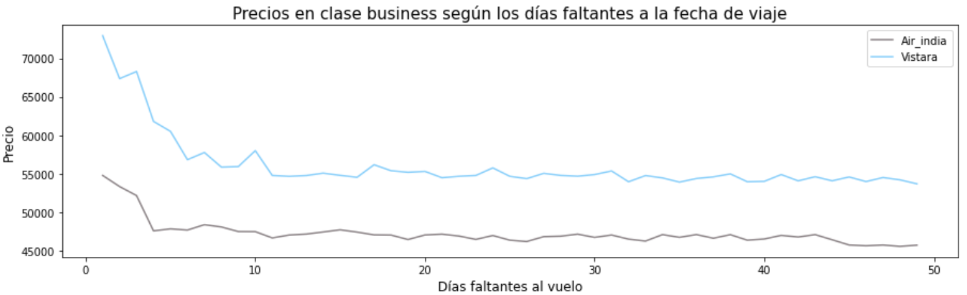
Los precios de los tiquetes tienden a aumentar de precio cuando están mas cerca a la fecha de viaje:
Clase económica: Aproximadamente el precio va incrementando desde faltando 15 días para la fecha de vuelo.
Clase business: Solo dos aerolíneas prestan este servicio y el precio tiende a la alza cuando se compra el tiquete con aproximadamente 5 días de antelación al viaje.

Slide 9
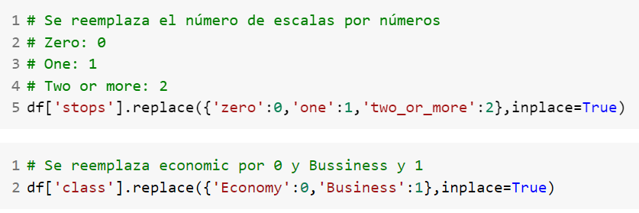
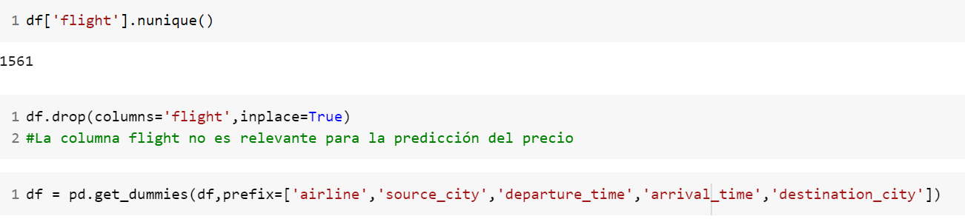
Preparación para aplicar modelo de regresión

Slide 10
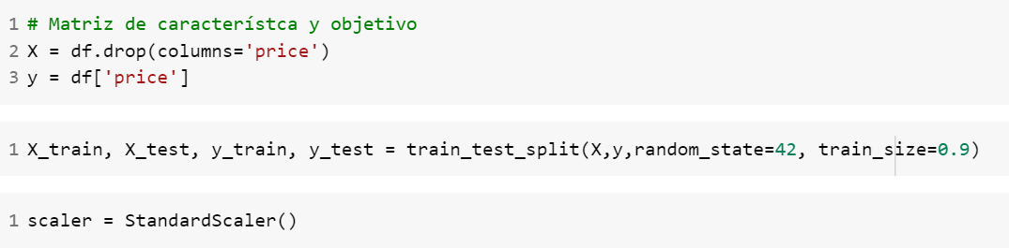
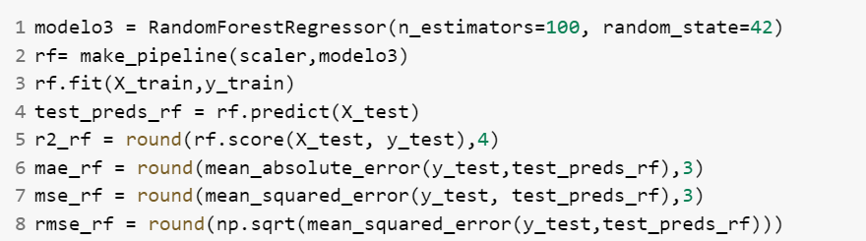
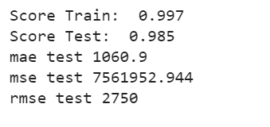
Modelo Random Forest Regression

Slide 11
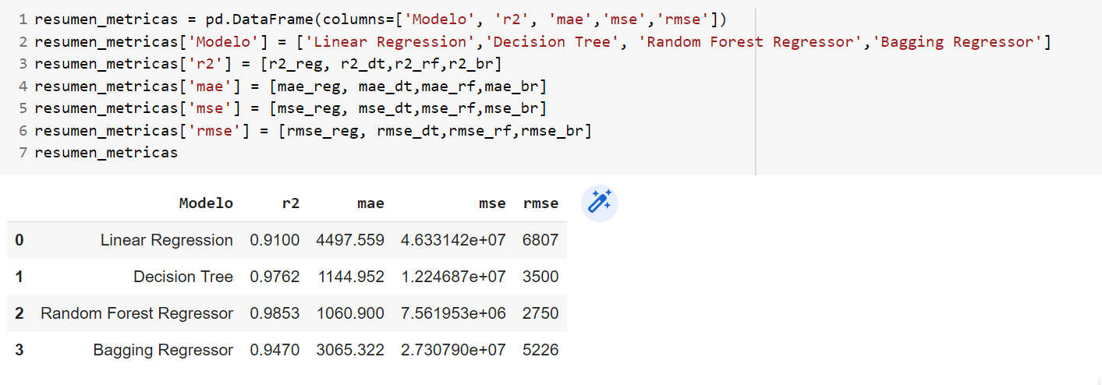
Evaluación de Modelos de predicción
El modelo que mejor se ajusta a los datos es el Random Forest Regressor, en un 98.53%.

Slide 12
Conclusiones
Los precios de los tiquetes tienden a aumentar cuando están mas cerca a la fecha de viaje, aproximadamente a 15 días del viaje. Por tanto, para obtener un tiquete a un buen precio es recomendable comprarlo máximo con 20 días de anticipación.
La aerolínea que ofrece mejores precios es Air Asia, mientras que Air India y Vistara manejan unos precios superiores para la clase económica.
La predicción de precios de tiquetes aéreos tiene un score del 98.6%

